Slide 1


UBND QUẬN LONG BIÊN
TRƯỜNG MẦM NON HOA HƯỚNG DƯƠNG
LĨNH VỰC PHÁT TRIỂN NHẬN THỨC
Đề tài: Nhận biết “Con gà trống , con vịt”
Lứa tuổi: Nhà trẻ ( 24-36 tháng)
Giáo viên: Dương Thị Hồng Hải
Năm học: 2023-2024

Slide 2




I. Mục đích yêu cầu:
1.Kiến thức :
- Trẻ nhận biết, phân biệt được con gà , con vịt
- Biết tên, đặc điểm nổi bật; tiếng kêu; thức ăn; nơi sống; … của con gà và con vịt.
2.Kĩ năng:
- Phát triển ngôn ngữ, mở rộng vốn từ , trẻ nói được đủ câu
- Trẻ có khả năng ghi nhớ có chủ định ở trẻ
3.Thái độ :
- Trẻ hứng thú tham gia hoạt động cùng cô và các bạn.
- Trẻ biết yêu quý, chăm sóc và bảo vệ các con vật nuôi trong gia đình.

Slide 3
1. Gợi mở
Hát và vận động bài hát Gà trống mèo con và cún con

Slide 4



2. Nhận biết con gà trống , con vịt

Slide 5

a. Nhận biết con gà trống

Slide 6
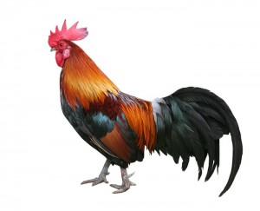
Con gà trống

Slide 7


Phần đầu
Phần m×nh
Phần đuôi
Phần chân

Slide 8
a. Nhận biết con vịt

Slide 9
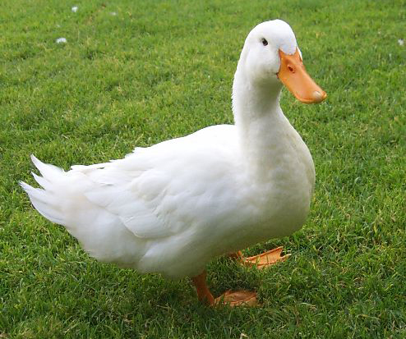
Con vịt

Slide 10
`
Phần đầu
Phần mình
Phần đuôi
Phần chân

Slide 11
Mở rộng
*

Slide 12
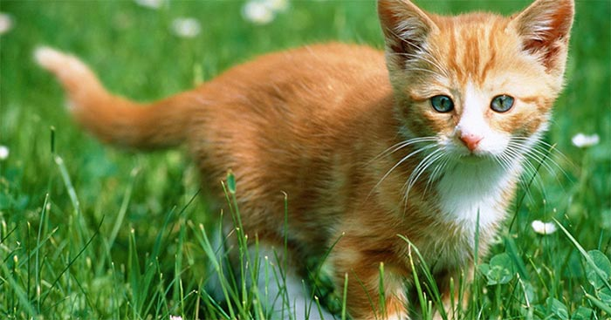
Con mèo

Slide 13
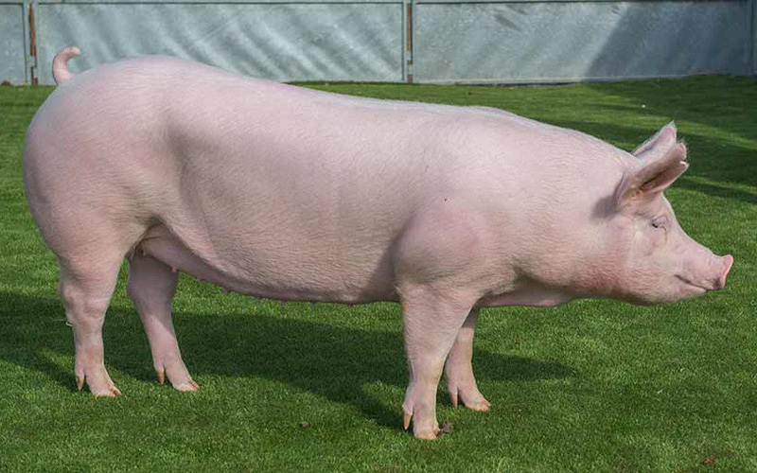
Con lợn

Slide 14
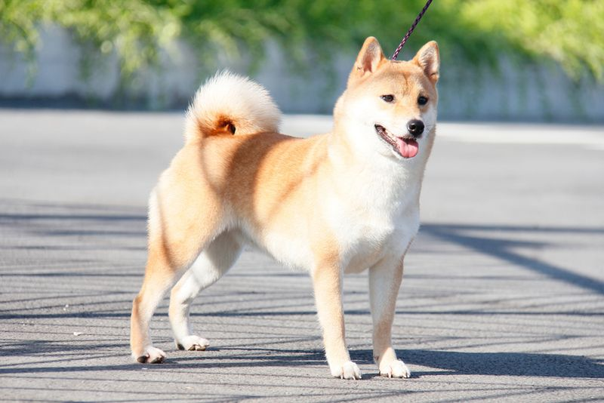
Con chó

Slide 15

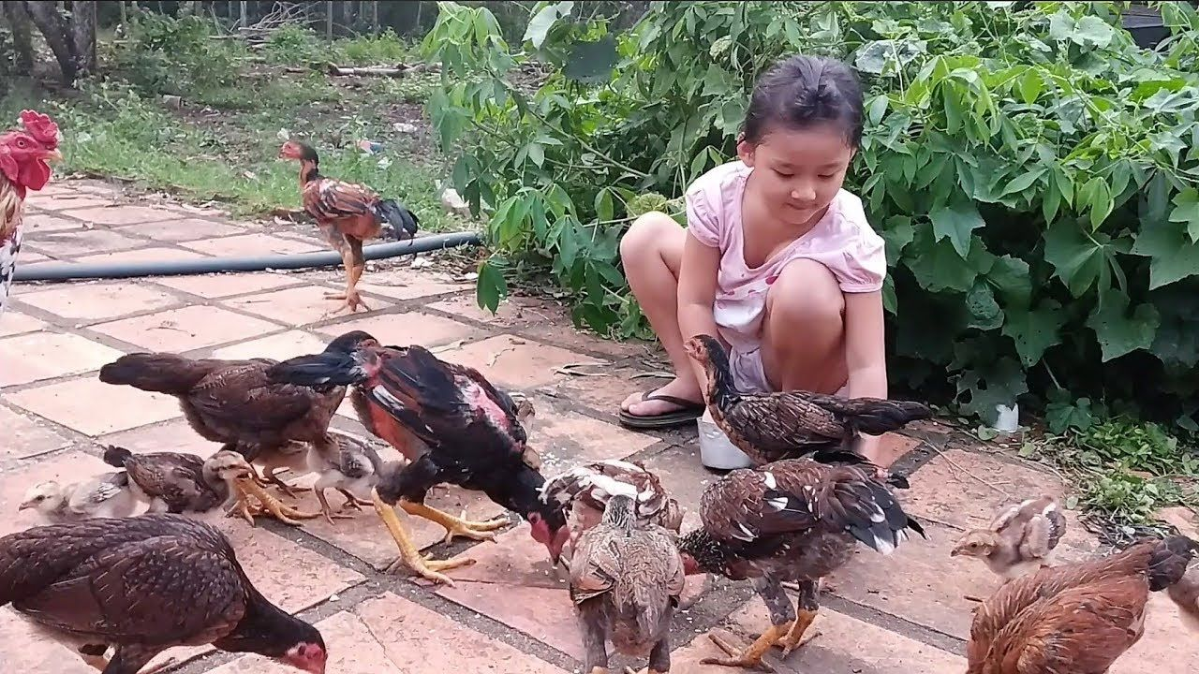
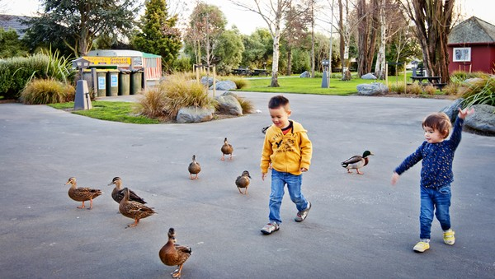
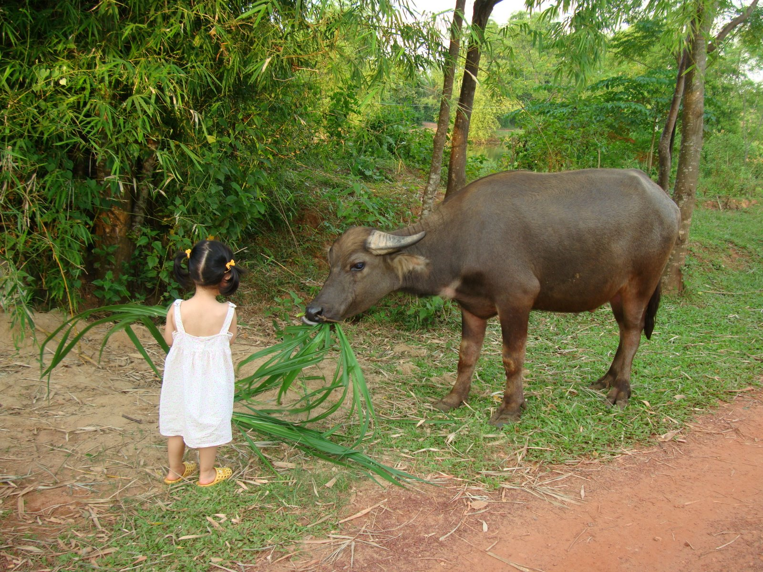
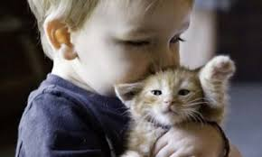
Giáo dục
Notes:
15
Giờ học đến đây là kết thúc
15

Slide 16
Trò chơi: Ô cửa bí mật

Slide 17
Ô cửa số
1
Ô cửa số 2

Slide 18

Ô cửa số
1

Slide 19

Ô cửa số 2

Slide 20

Giờ học đến đây là kết thúc !
Notes:
Giờ học đến đây là kết thúc
20

